Slide 1
APLICACIÓN INFORMÁTICA
PARA LA GESTIÓN DE LA CONVIVENCIA ESCOLAR
APLICACIÓN CONV

Slide 2
Acceso a la aplicación
Periodos de validación
El plan de convivencia
Cuadro de contadores
Reuniones y Actividades

Slide 3
Acceso a la aplicación
Periodos de validación
El plan de convivencia
Cuadro de contadores
Reuniones y Actividades

Slide 4
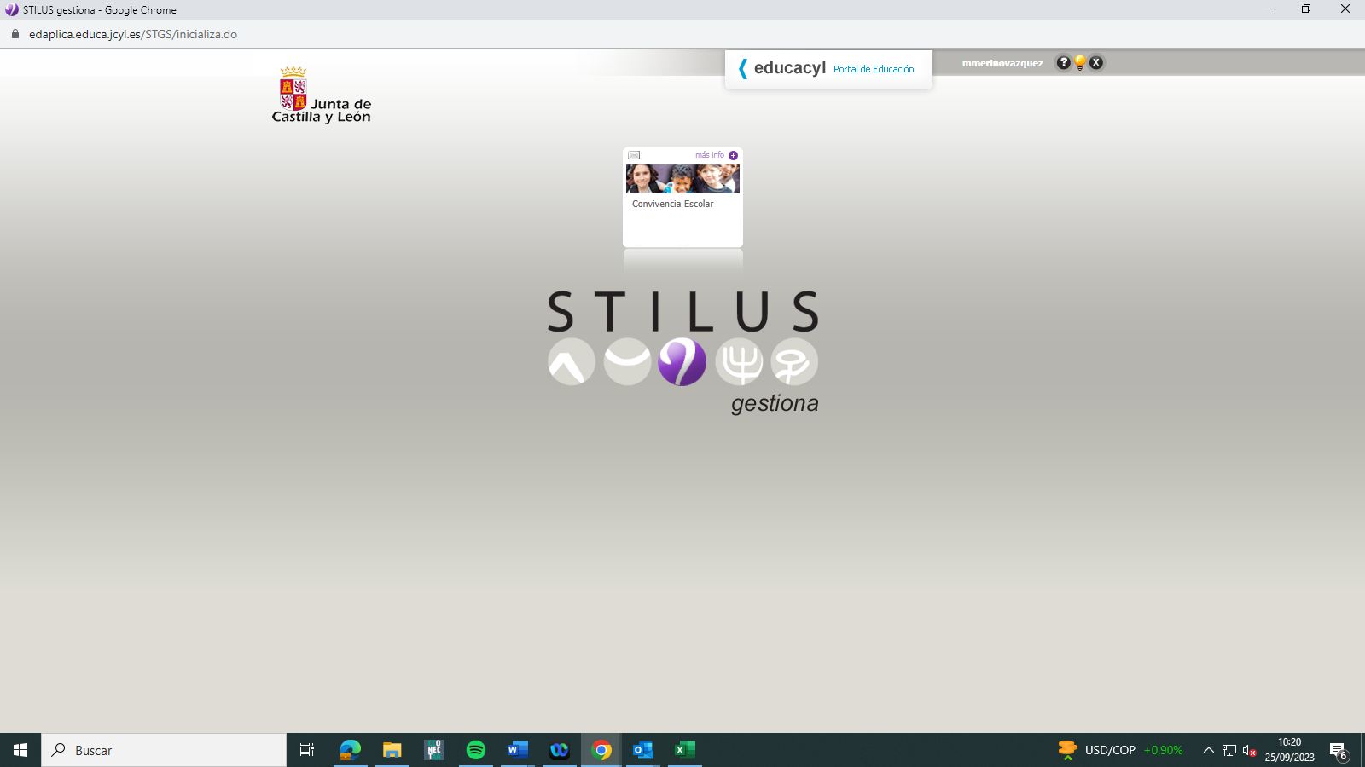
Credenciales del Director/a
Stilus > Aplicaciones de gestión > Alumnos > Convivencia

Slide 5

El director/a puede autorizar a otras personas a acceder a CONV con sus propias credenciales:
Stilus > Configuración > Gestión de accesos >
Se despliegan 2 columnas, columna de la derecha > Convivencia escolar en la línea 13 > se despliegan los usuarios y mediante los signos +/- se otorgan o eliminan accesos.

Slide 6
Acceso a la aplicación
Periodos de validación
El plan de convivencia
Cuadro de contadores
Reuniones y Actividades

Slide 7
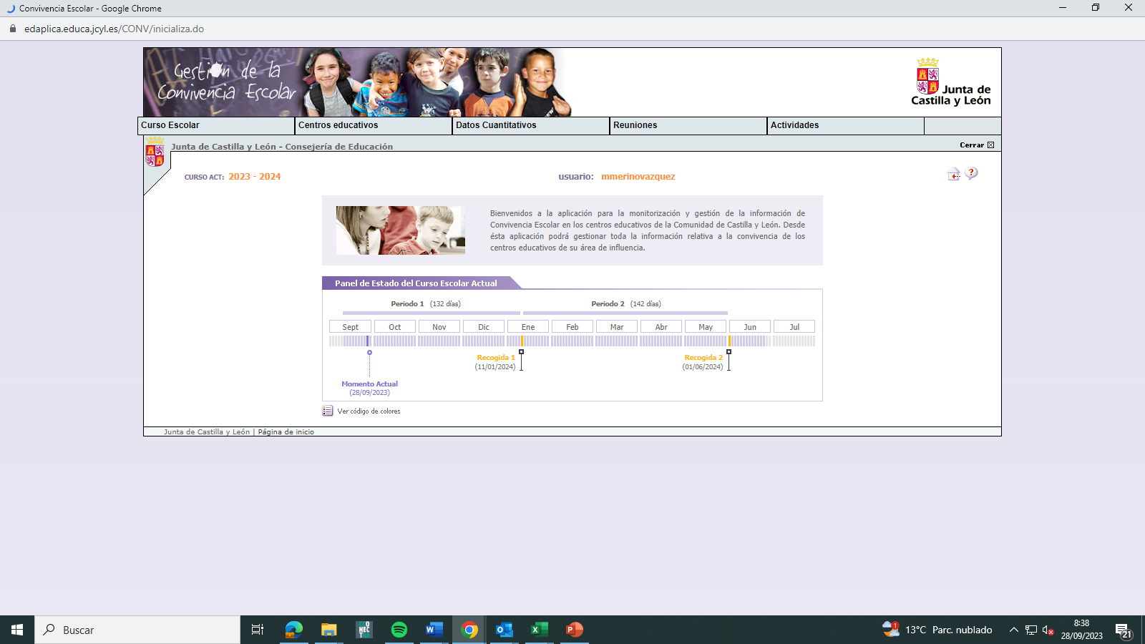

Slide 8
    PERIODOS DE VALIDACIÓN
      Primer periodo de validación: del 10 al 31 de enero de 2025.
      Segundo periodo de validación: del 2 al 27 de junio de 2025.
    Validar los datos incorporados en el apartado DATOS CUANTITATIVOS, inclusive en el caso de que en todos los contadores figure 0.
    ACEPTAR” y “VALIDAR
    VALIDACIÓN CORRECTA
    Los periodos de validación son sumativos

Slide 9
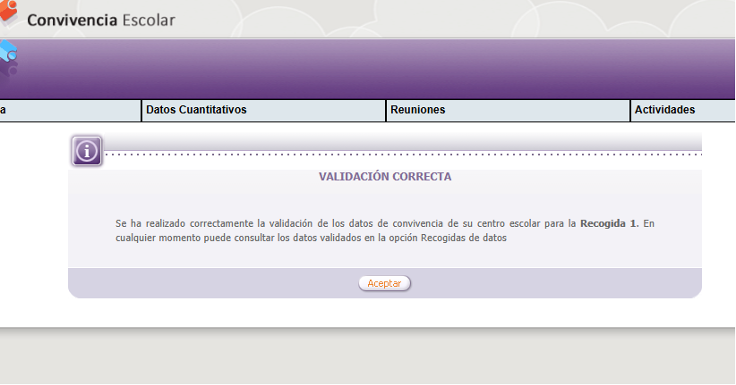

Slide 10
Acceso a la aplicación
Periodos de validación
El plan de convivencia
Cuadro de contadores
Reuniones y Actividades

Slide 11
Plan de convivencia

Slide 12
Para modificar la fecha del plan de convivencia, es necesario seguir los siguientes pasos:
    Seleccionar la opción "Plan de convivencia", en la parte superior izquierda:
    Continuar con la opción "Datos del Plan de convivencia del centro".
    "Fecha última revisión".
    "Ver todas".
    Seleccionar en el icono del calendario la fecha a considerar.
    Hacer "click" en la flecha roja de la izquierda "enviar al listado de fechas de revisión".

Slide 13
Acceso a la aplicación
Periodos de validación
El plan de convivencia
Cuadro de contadores
Reuniones y Actividades

Slide 14
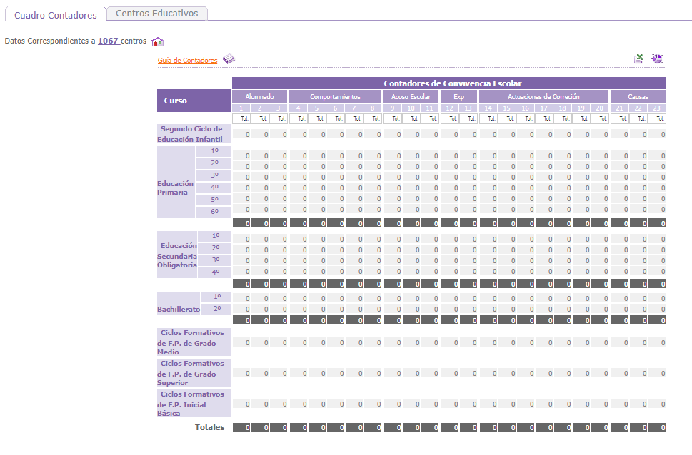

Slide 17
ALUMNADO: contadores 1, 2 y 3
Contador 8
ACOSO ESCOLAR: contadores 9, 10 y 11
CAUSAS DE LOS COMPORTAMIENTOS: contadores 21, 22 y 23

Slide 18
ALUMNADO: contadores 1, 2 y 3
Contador 8
ACOSO ESCOLAR: contadores 9, 10 y 11
CAUSAS DE LOS COMPORTAMIENTOS: contadores 21, 22 y 23

Slide 20
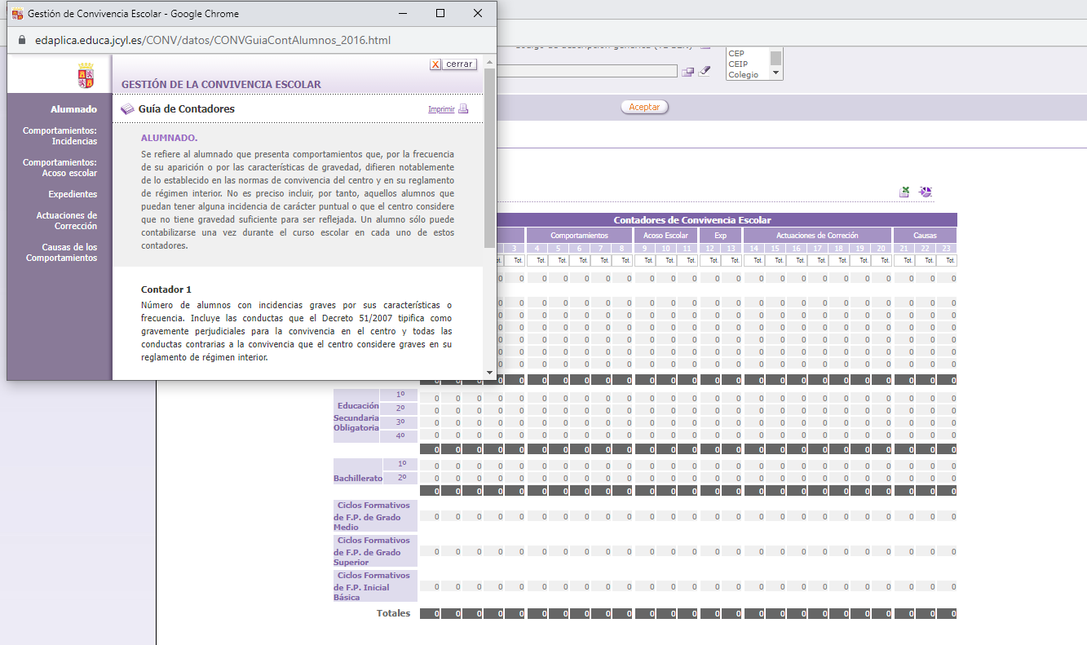

Slide 21
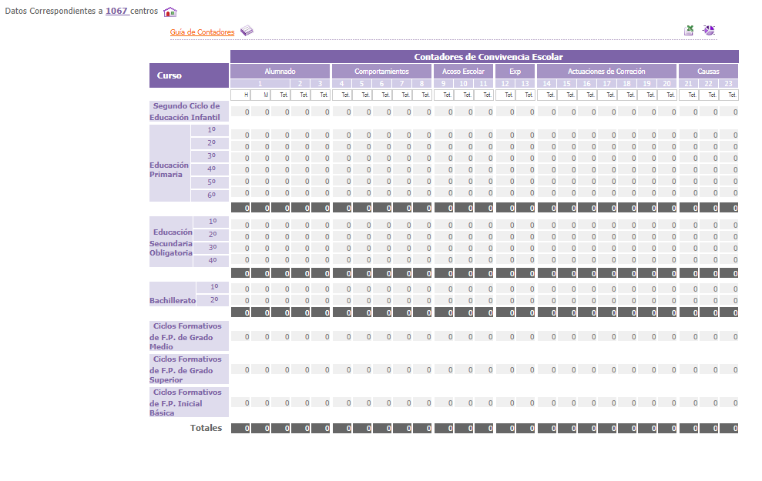

Slide 22
Respecto a los contadores 1, 2 y 3, alumnado con incidencias:
  El contador 1 incluirá el total de los alumnos con incidencias. Un alumno solo estará una vez, aunque genere varias incidencias a lo largo del curso.
  El alumno en el contador 2 ha de estar reflejado en el contador 1.
  El alumno en el contador 3 ha de estar reflejado en el contador 2 y en el contador 1.
  Los bloques “comportamientos” y “actuaciones de corrección”, han de guardar cierta coherencia con el apartado alumnado.

Slide 23
ALUMNADO: contadores 1,2 y 3
Contador 8
ACOSO ESCOLAR: contadores 9, 10 y 11
CAUSAS DE LOS COMPORTAMIENTOS: contadores 21, 22 y 23

Slide 24
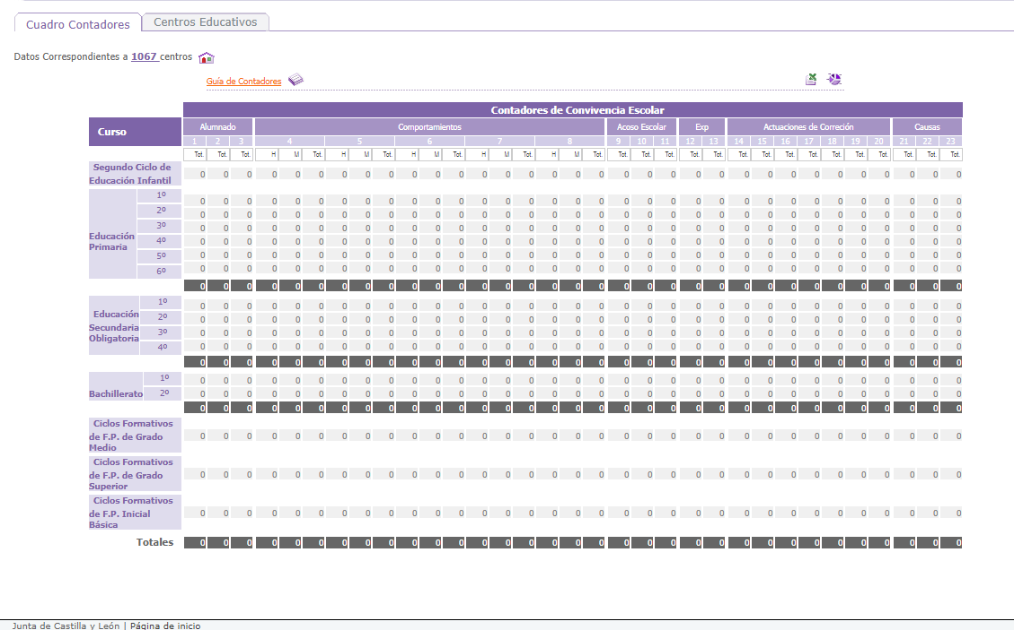

Slide 25
Contador 8
Número de incidencias relacionadas con la suplantación de identidad, falsificación de firmas, falsedad de documentos oficiales, fraude en la entrega de trabajos o en la realización de pruebas de evaluación.
Señalar alumno/a y curso correspondiente.

Slide 26
ALUMNADO: contadores 1,2 y 3
Contador 8
ACOSO ESCOLAR: contadores 9, 10 y 11
CAUSAS DE LOS COMPORTAMIENTOS: contadores 21, 22 y 23

Slide 27
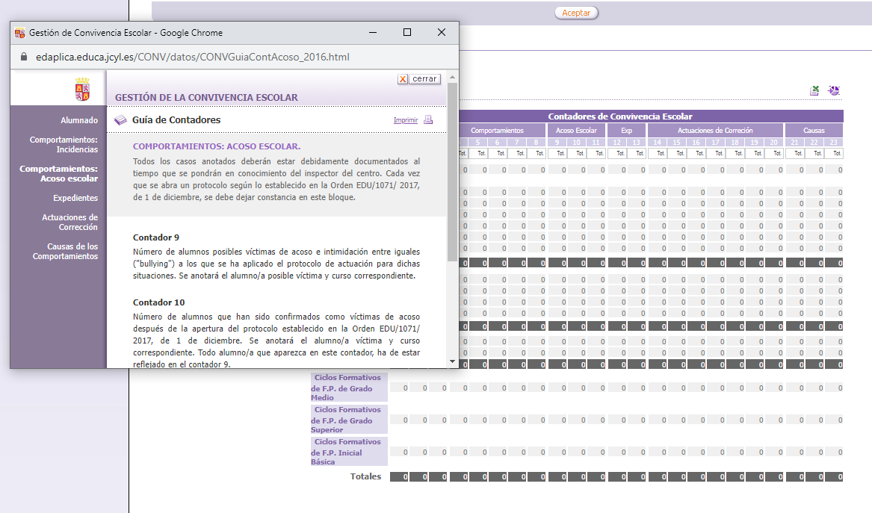

Slide 28
  Respecto a los contadores 9, 10 y 11, acoso escolar:
    Cada vez que se abre un protocolo según lo establecido en la Orden EDU/1071/ 2017, de 1 de diciembre, se debe dejar constancia en el contador 9. Se mantendrá lo reflejado, aunque no se confirme el acoso.
    Se anotará el alumno/a víctima, o supuesta víctima, y curso correspondiente.
    Si se confirma el acoso, se anotará en el siguiente contador, el 10.
    Se señalará también el 11 si el acoso se produce en forma de ciberacoso o incluye ciberacoso.
    Por tanto, el contador 10, incluirá el total de alumnado que ha recibido acoso, sea acoso o ciberacoso.
    En ningún caso se constatará caso de acoso confirmado, contador 10, u 11, si no se ha señalado el contador 9.

Slide 29
ALUMNADO: contadores 1,2 y 3
Contador 8
ACOSO ESCOLAR: contadores 9, 10 y 11
CAUSAS DE LOS COMPORTAMIENTOS: contadores 21, 22 y 23

Slide 30
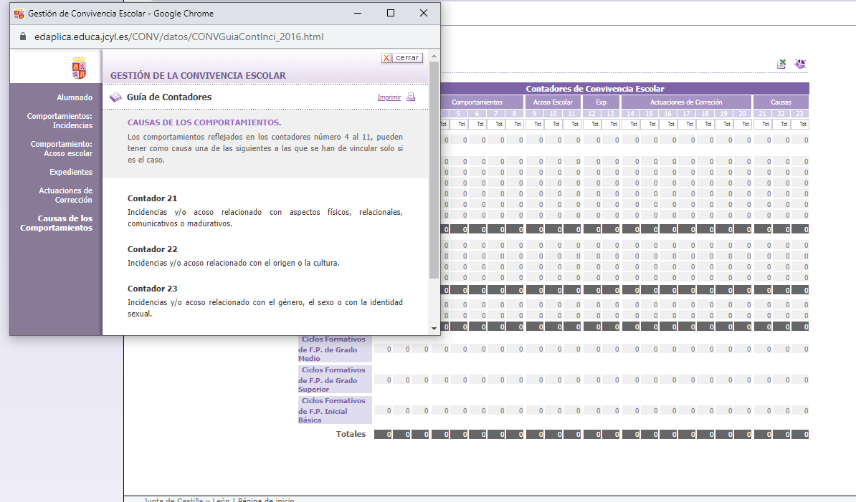

Slide 31
  CAUSAS DE LOS COMPORTAMIENTOS.
  Los comportamientos reflejados en los contadores número 4 al 11, pueden tener como causa una de las siguientes a las que se han de vincular solo si es el caso.
      Contador 21
      Incidencias y/o acoso relacionado con aspectos físicos, relacionales, comunicativos o madurativos.
      Contador 22
      Incidencias y/o acoso relacionado con el origen o la cultura.
      Contador 23
      Incidencias y/o acoso relacionado con el género, el sexo o con la identidad sexual.

Slide 32
Ley Orgánica 2/2006, de 3 de mayo, de Educación.
Artículo 124. Normas de organización, funcionamiento y convivencia.
2. (…) Aquellas conductas que atenten contra la dignidad personal de otros miembros de la comunidad educativa, que tengan como origen o consecuencia una discriminación o acoso basado en el género, orientación o identidad sexual, o un origen racial, étnico, religioso, de creencias o de discapacidad, o que se realicen contra el alumnado más vulnerable por sus características personales, sociales o educativas tendrán la calificación de falta muy grave y llevarán asociada como medida correctora la expulsión, temporal o definitiva, del centro. (…)
Decreto 51/2007, de 17 de mayo, por el que se regulan los derechos y deberes de los alumnos y la participación y los compromisos de las familias en el proceso educativo, y se establecen las normas de convivencia y disciplina en los centros educativos de Castilla y León.
Artículo 48. Conductas gravemente perjudiciales para la convivencia en el centro.
Se considerarán conductas gravemente perjudiciales para la convivencia en el centro y, por ello, calificadas como faltas, las siguientes:
b) Las vejaciones o humillaciones a cualquier miembro de la comunidad educativa, particularmente aquéllas que tengan una implicación de género, sexual, racial o xenófoba, o se realicen contra el alumnado más vulnerable por sus características personales, sociales o educativas.

Slide 33
Acceso a la aplicación
Periodos de validación
El plan de convivencia
Cuadro de contadores
Reuniones y Actividades

Slide 34
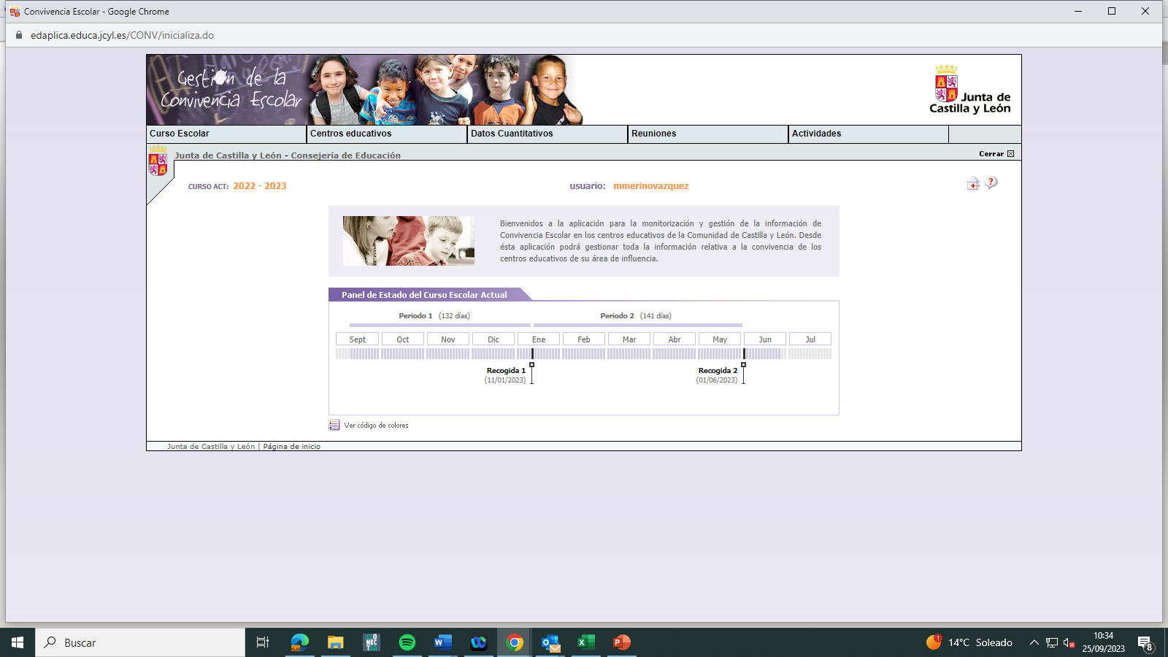

Slide 35
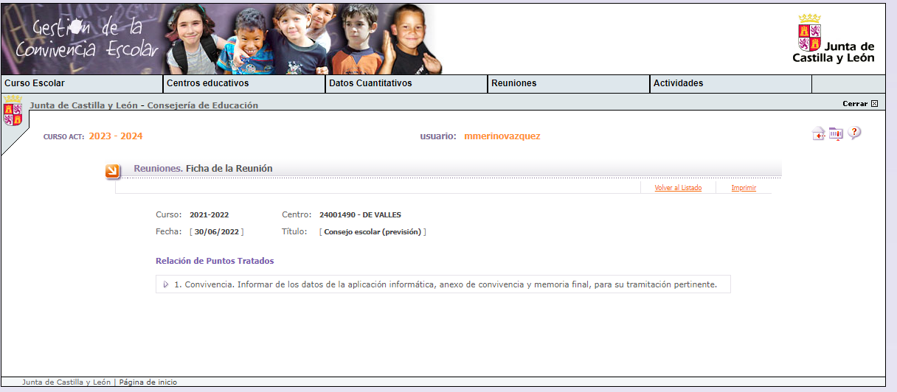

Slide 36
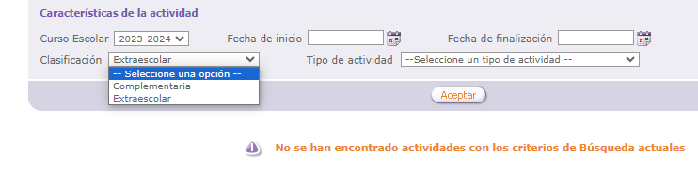

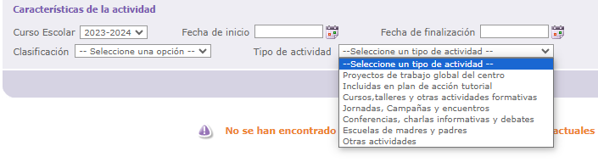

Slide 37
OTRA INFORMACIÓN DE INTERÉS
Sobre la tramitación de expedientes disciplinarios:
https://www.educa.jcyl.es/profesorado/es/modificacion-decreto-51-derechos-deberes-preguntas-frecuent
Manuales de apoyo al decreto 51/2007:
https://www.educa.jcyl.es/convivenciaescolar/es/normativa/aspectos-decreto-51-2007_derechos-deberes/manuales-apoyo-decreto-51-2007
Protocolos:
ORDEN EDU/1070/2017, de 1 de diciembre, por la que se establece el «Protocolo de actuación en agresiones al personal docente y no docente de los centros sostenidos con fondos públicos que imparten enseñanzas no universitarias de la Comunidad de Castilla y León».
ORDEN EDU/1071/2017, de 1 de diciembre, por la que se establece el «Protocolo específico de actuación en supuestos de posible acoso en centros docentes, sostenidos con fondos públicos que impartan enseñanzas no universitarias de la Comunidad de Castilla y León».

Slide 38
Programa Sociescuela
Es gratuito y no requiere ningún tipo de instalación, funciona en formato web pudiendo utilizarlo todo tipo de centros desde su cuenta educa oficial.
Se recomienda su uso como herramienta preventiva del acoso escolar y para conocer la estructura relacionar de los grupos, así como los liderazgos positivos que nos permiten detectar posible alumnado que asuma funciones de mediador escolar.
Es obligatorio su implementación en el caso de la apertura del protocolo de acoso según lo recogido en la ORDEN EDU/1071/2017, de 1 de diciembre, por la que se establece el "Protocolo específico de actuación en supuestos de posible acoso en centros docentes, sostenidos con fondos públicos que impartan enseñanzas no universitarias de la Comunidad de Castilla y León".
Los centros docentes de Castilla y León pueden acceder permanentemente al programa en el siguiente enlace:
https://sociescuela.es/

